Slide 1

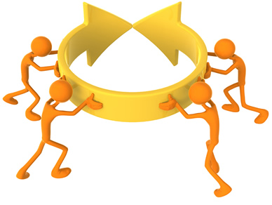
UNIDAD 3. GIT Y GITHUB
Ing. Mgs. GONZALO ALLAUCA PEÑAFIEL.

Slide 2

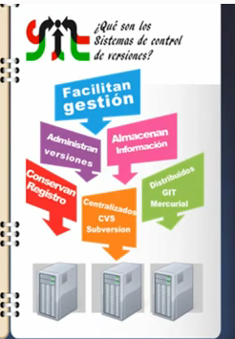
SISTEMAS DE CONTROL DE VERSIONES
.

Slide 3
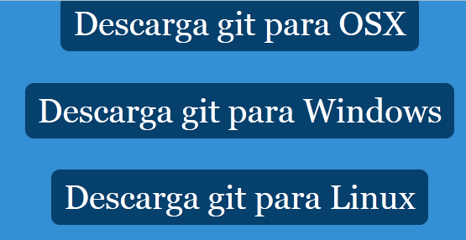
GIT
Git es un software de control de versiones diseñado por Linus Torvalds, pensando en la eficiencia y la confiabilidad DEL MANTENIMIENTO DE VERSIONES tanto de aplicaciones como de documentación cuando estas tienen un gran número de archivos.
.

Slide 4
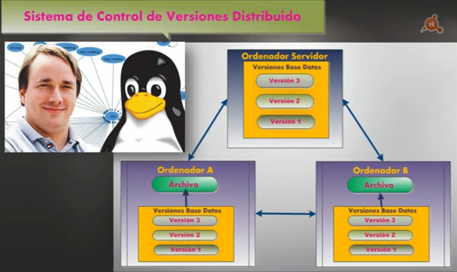
GITHUB
Github es un hosting para git, gratuito para proyectos opensource. Git es un sistema de CONTROL DE VERSIONES DISTRIBUIDO.
.

Slide 5
GITHUB
Y PARA QUE PUEDO UTILIZARLO ?
AMBITO DOCENTE : Tareas Colaborativas con grupos de estudiantes, teniendo un valor agregado en la generación de indicadores para la evaluación por parte del docente.
AMBITO ACADEMICO. Para el desarrollo y gestión de la TESIS DE GRADO.
.

Slide 6
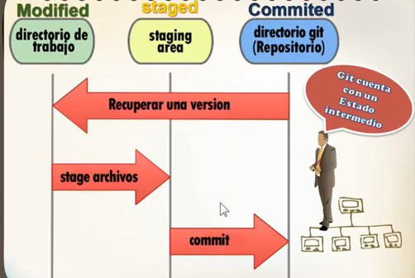
GITHUB
Estados de los Archivos
.

Slide 7
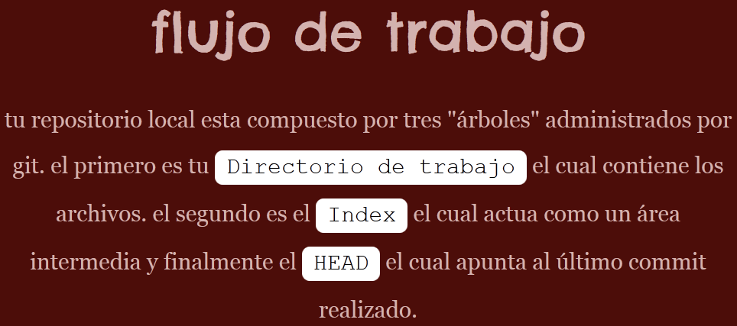
GITHUB
Flujo de Trabajo
.

Slide 8
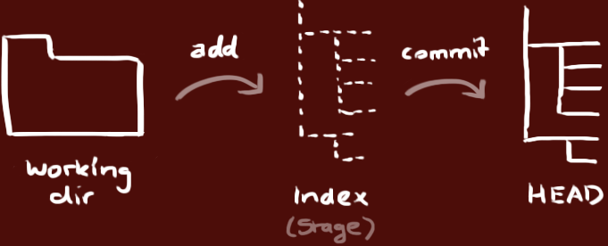
GITHUB
Flujo de Trabajo
.

Slide 9
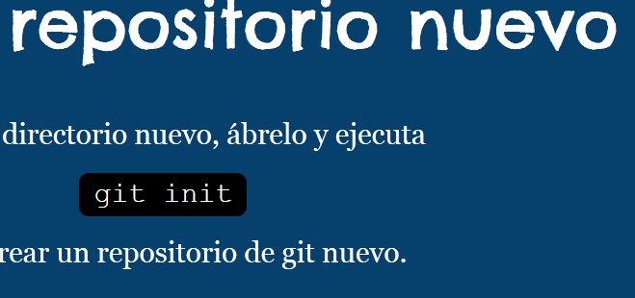
GITHUB
Crear Repositorio
.

Slide 10
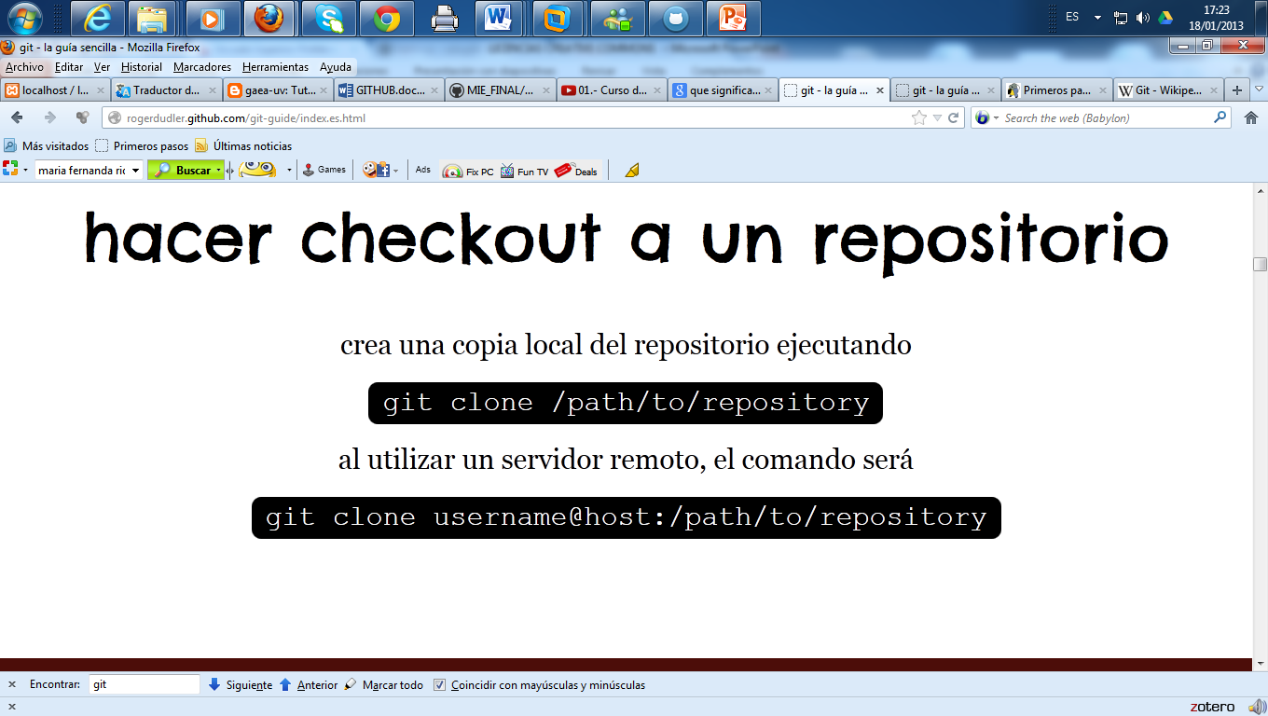
GITHUB
.

Slide 11
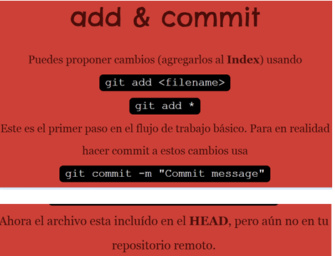
GITHUB
.

Slide 12
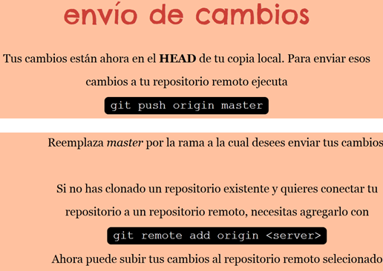
GITHUB
.

Slide 13
GITHUB
actualiza & fusiona
Actualizar tu repositorio local al commit más nuevo, ejecuta en tu directorio de trabajo bajar y fusionar cambios remotos. git pull
Fusionar otra rama a tu rama activa (por ejemplo master), utiliza en ambos casos git intenta auto fusionar cambios. Desafortunadamente, esto no siempre es posible y se pueden producir conflictos.
git merge <branch>
Tú eres responsable de fusionar esos conflictos manualmente al editar los archivos mostrados por git.
Después de modificarlos, necesitas marcarlos como fusionados con git add <filename>
Antes de fusionar cambios, también puedes revisarlos usando git diff <source_branch> <target_branch>
.

Slide 14
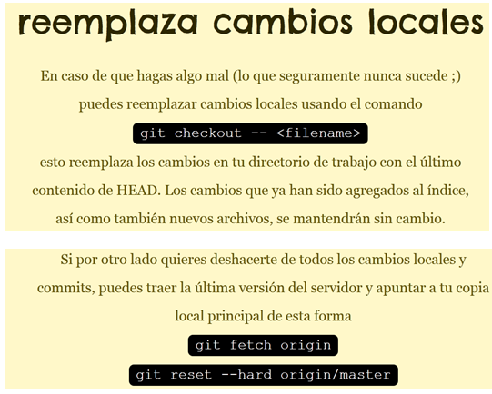
GITHUB
.

